Slide 1
OPS-PÄIVÄ 26.03.2025

Slide 2
Aikataulu
Klo 9 Aamukahvi
klo 9.30 Aloitus ja toimintaohjeet
klo 9.45 Työpajat I
Klo 12.00 Lounas
Klo 13.00 Työpajat II
Aamupäivän nostojen työstäminen omissa ryhmissä Joensuu, Kontiolahti, Liperi ja muut kunnat.
Klo 14.00 OPH webinaari (näkyvissä vähintään kahdessa kokoustilassa)
Iltapäiväkahvit webinaarin lomassa
Klo 15.30 Webinaarin jatkot livenä

Slide 7
Oppimisen edellytyksiä tukevat opetusjärjestelyt
( esim. opetusryhmien muodostaminen,
Koulunkäynninohjaajat,
oppilaiden erilaiset tarpeet huomioon ottava opetus ja pedagogiset ratkaisut)
Ryhmäkohtaiset tukimuodot
Yleinen tukiopetus
Opetuskielen tukiopetus
Erityisopettajan opetus muun opetuksen yhteydessä
Oppilaskohtaiset tukitoimet
Erityisopettajan opetus osittain pienryhmässä tai muun opetuksen yhteydessä
Erityisopettajan tai erityisluokanopettajan opetus pienryhmässä
Erityisluokanopettajan opetus erityisluokassa
Tulkitsemis- ja avustajapalvelut, apuvälineet
Perusopetuksen oppimäärästä tai opetussuunnitelman tavoitteista poikkeaminen
Tavoitekokonaisuuksittain eteneminen
Oppiaineen tavoitteiden ja sisältöjen rajaaminen
Tilapäinen vapauttaminen terveyssyyn vuoksi
1.Oppilaalla on aina ensisijaisesti oikeus ryhmäkohtaisiin tukimuotoihin.
2.Jos ryhmäkohtaiset tukimuodot ovat riittämättömiä, on oppilaalla oikeus saada yksilöllisesti kohdennettuja oppilaskohtaisia tukitoimia.
3.Oppimäärästä tai tavoitteista poikkeaminen on aina viimesijainen toimi ja edellyttää ensin ryhmäkohtaisia ja oppilaskohtaisia tukitoimia.
Oppimisen edellytyksiä tukevat opetusjärjestelyt

Slide 10
Työskentelyohjeistus
OPS-päivä 26.3.2025

Slide 11
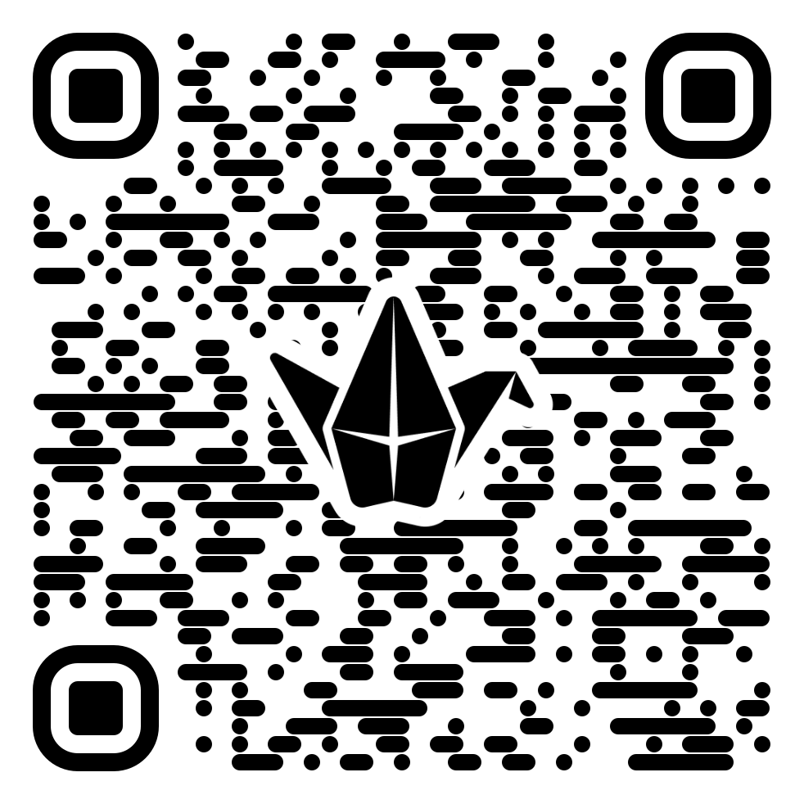
Työskentelyohjeet
Lue ennakkoon sinulle annetut tekstiosuudet (ennakkotehtävä sähköpostilla)
Merkitse itsellesi ylös, mikä on mielestäsi keskeistä kyseisessä luvussa.
Merkitse myös jos lukemassasi tekstissä on jotain vaikeasti tulkittavaa tai vaikeasti ymmärrettävää.
Yhteinen työskentely pienryhmässä (klo 9.45-10.15)
Keskustelkaa yhdessä kummankin kohdan kirjauksista ja muodostakaa yhteinen näkemys edellä esitetyistä kohdista
Kirjatkaa padletiin yhteinen näkemyksenne keskeisimmästä asiasta sekä vaikeasti tulkittavasta tai ymmärrettävästä asiasta. Eli konkreettiset nostot padlettiin
Sopikaa joku ryhmästänne kertomaan nostosta

Slide 12
Työskentelyohjeet
3. Yhteinen keskustelu suurryhmässä (klo 10.15 alkaen)
Keskustellaan yhdessä, mitkä nostot otetaan jatkokäsittelyyn.

Slide 13
Ryhmä 4.1/PÖYTÄ 1 Padlet
Joensuu | Rekivaaran koulu | Auli Hämäläinen
Joensuu | Marjalan koulu | Sanna Joronen
Kontiolahti | Onttolan koulu | Senni Blomberg
Oku | Kummun koulu | Arja Makkonen
Liperi | Ylämyllyn koulu, Jyrin ja Paloaukean yksiköt | Maarit Nummila

Slide 14
Ryhmä 4.2/ PÖYDÄT 2,3 2 Padlet
Liperi | Liperin koulu | Susanna Maaranen
Joensuu | Marjalan koulu
Joensuu | Suhmuran koulu | Sari Hyttinen
Joensuu | Utran koulu | Mirkka Hiltunen
Kontiolahti | Kontiolahden koulu | Satu Vartio
Polvijärvi | Polvijärven koulu | Katja Kajava
PÖYTÄ 2
Liperi | Viinijärven koulu | Katja Ruotsalainen
Joensuu | Iiksenvaaran koulu | Eero Naakka
Joensuu | Louhiojan koulu | Ossi Karhunen
Joensuu | Heinävaaran koulu | Roope Mikkonen
Kontiolahti | Kontioniemen koulu | Satu Huttunen
PÖYTÄ 3

Slide 15
Ryhmä 4.3 PÖYTÄ 4 Padlet
jäsenet
Liperi | Ylämyllyn koulu, Jyrin ja Paloaukean yksiköt | Päivi Sallinen
Joensuu | Pielisjoen koulu | Noora Nevalainen
Joensuu | Niittylahden koulu | Saija Nissinen
Joensuu | Kanervalan koulu | Iiro Meriläinen
Kontiolahti | Onttolan koulu | Päivi Hukka

Slide 16
Ryhmä 4.4/ PÖYTÄ 5 Padlet
Ilomantsi | Pogostan koulu | Kaisu Saari
Joensuu | Karsikon koulu | Susanna Korhonen
Joensuu | Nepenmäen koulu | Tiina Asikainen
Kontiolahti |  | Heli Matikainen
Joensuu | Enon koulu | Timo Alanko

Slide 17
Ryhmä 5.1/ PÖYTÄ 6 Padlet
jäsenet
Liperi | Mattisenlahden koulu | Susanna Federley
Joensuu | Pyhäselän koulu | Titta Kemppainen
Joensuu | Nepenmäen koulu | Virpi Voutilainen
Joensuu | Rekivaaran koulu | Harri Norismaa
Kontiolahti | Kontiolahden koulu | Antti Väänänen

Slide 18
Ryhmä 5.2/ PÖYTÄ 7 Padlet
jäsenet
Heinävesi | Otto Kotilaisen koulu, Karvion koulu, Heinäveden yläkoulu | Minna Isoniemi
Joensuu | Heinävaaran koulu | Katja Nuora
Joensuu | Noljakan koulu | Erja Markkanen
Joensuu | Karsikon koulu | Marjo Hämäläinen
Kontiolahti | Jakokosken ja Selkien koulut | Matti Hurskainen

Slide 19
Ryhmä 7.1/ PÖYTÄ 8 Padlet
Liperi | Salokylän koulu | Jussi Vlasov
Joensuu | Nepenmäen koulu | Minttu Muhonen
Joensuu | Hammaslahden koulu | Alli Laine-Kupiainen
Kontiolahti | Kylmäojan koulu | Anssi Rauma

Slide 20
Ryhmä 7.2 /PÖYDÄT 9,10,11 Padlet
Liperi | Liperin koulu | Sanna Rissanen
Joensuu | Marjalan koulu | Lea Suvenranta
Joensuu | Suhmuran koulu | Antti Eteläpää
Joensuu | Utran koulu | Päivi Ikonen
Kontiolahti | Varparannan koulu | Riitta Ikonen
PÖYTÄ 9
Joensuu | Kanervalan koulu | Iris Oinasniemi
Joensuu | Pyhäselän koulu | Jenni Kervinen
Polvijärvi | Polvijärven koulu | Tiina Jalkanen
PÖYTÄ 10
Ilomantsi | Pogostan koulu | Minna Nevalainen
Joensuu | Joensuun lyseon peruskoulu | Seppo Myllyoja
Joensuu | Pataluodon koulu | Suvi Sinkkonen
Kontiolahti | Ahokkalan koulu | Mari Voutilainen
Joensuu | Pyhäselän koulu | Reetta Kettunen
Oku | Kummun koulu | Tiina Sirkka
PÖYTÄ 11

Slide 21
Ryhmä 7.3, PÖYDÄT 12, 13 Padlet
Joensuu | Pielisjoen koulu | Jouni Partti
Joensuu | Reijolan koulu | Jyri Martiskainen
Joensuu | Niittylahden koulu | Jaakko Sivonen
Liperi | Ylämyllyn koulu, Jyrin ja Paloaukean yksiköt | Pirjo Pasanen
Kontiolahti | Kylmäojan koulu | Hanna Kokkola
PÖYTÄ 12
Liperi | Ylämyllyn koulu, Patteriston yksikkö | Antti Stützle
Joensuu | Pataluodon koulu | Mirjam Westman
Joensuu | Mutalan koulu | Ossi Kolu
Joensuu | Pielisjoen koulu | Sari Tiilikainen
Kontiolahti | Kontiolahden koulu | Riitta Kuvaja
PÖYTÄ 13

Slide 22
Ryhmä 7.4 A 14, 15 Padlet
Liperi | Honkalammen koulu | Jenni Ojasalo-Rinkinen
Joensuu | Utran koulu | Tanja Tuononen
Joensuu | Heinävaaran koulu | Sirpa Kymäläinen
Joensuu | Joensuun lyseon peruskoulu | Maiju Näkki
Oku | Kummun koulu | Anne Turunen
PÖYTÄ 14
Liperi | Salokylän koulu | Jaana Minkkinen
Joensuu | Tuupovaaran koulu | Katja Niemeläinen
Joensuu | Karhunmäen koulu | Timo Nykänen
Joensuu | Uimaharjun koulu | Mika Merilä
Kontiolahti |  | Niina Harviala
PÖYTÄ 15

Slide 23
Ryhmä 7.4. B PÖYDÄT 16, 17 Padlet
Liperi | Ylämyllyn koulu, Jyrin ja Paloaukean yksiköt | Antti Ikonen
Joensuu | Joensuun lyseon peruskoulu | Anna Renko
Joensuu | Pataluodon koulu | Tuija Huovinen
Joensuu | Mutalan koulu | Ulla Pajarinen
Polvijärvi | Polvijärven koulu | Terhi Kohonen
PÖYTÄ 16
Joensuu | Itä-Suomen Yliopiston harjoittelukoulu | Vappu Wiren
Joensuu | Kiihtelysvaaran koulu | Tainamari Turunen
Joensuu | Karsikon koulu | Jussi T. Koski
Joensuu | Nepenmäen koulu | Maija Salo-Vartiainen
Kontiolahti | Kulhon koulu | Arttu Pätäri
PÖYTÄ 17

Slide 24
Ryhmä 7.5 PÖYTÄ 18 Padlet
Liperi | Honkalammen koulu | Sanna Mutikainen
Joensuu | Noljakan koulu | Ulla Tarva
Joensuu | Itä-Suomen Yliopiston harjoittelukoulu | Jyrki Korkki
Kontiolahti | Lehmon koulu | Auli Pulkki

Slide 25
Ryhmä 7.8 PÖYDÄT 19, 20 Padlet
Liperi | Viinijärven koulu | Pauliina Räty
Joensuu | Karhunmäen koulu | Sari Elokivi
Joensuu | Uimaharjun koulu | Anja Nuutinen
Joensuu | Enon koulu | Tiina Liuski
Kontiolahti | Lehmon koulu | Hanna Lipponen
PÖYTÄ 19
Heinävesi | Otto Kotilaisen koulu, Karvion koulu, Heinäveden yläkoulu | Anne Vattulainen
Joensuu | Karhunmäen koulu | Anne Juntunen
Joensuu | Uimaharjun koulu | Hanna Karjalainen
Kontiolahti | Kylmäojan koulu | Iida-Lotta Sutinen
Polvijärvi | Polvijärven koulu | Laura Tukiainen
PÖYTÄ 20

Slide 26
Työskentelyohjeistus kuntakohtainen
OPS-päivä 26.3.2025

Slide 27
Työskentelyohjeet iltapäivälle
Työskentely aamupäivän nostoista ja paikallisesti päätettävistä asioista kuntakohtaisessa tai pienien kuntien ryhmässä
Joensuu + norssit
Kontiolahti
Liperi
Heinävesi, Ilomantsi, Juuka, Outokummunkaupunki, Polvijärvi
Verratkaa olemassa olevaan seudun/oman kunnan opsiin, keskustelkaa ja kirjatkaa padlettiin :
Mitkä ovat seudulliseen opsiin kirjattavia yhteisiä asioita (luku 7.9)?
Mitkä ovat opetuksen järjestäjän kunnissa päätettäviä asioita (luku7.9)?
Luku 4.5 uudet lisäykset, mitä kirjoitetaan seudun opsiin niiden osalta (kts. lisäykset dia 52)?

Slide 28
7.9. Paikallisesti päätettävät asiat Padlet
Perusopetuksen opetussuunnitelman perusteiden luku 7 lisätään paikalliseen opetussuunnitelmaan sellaisenaan.
Siihen lisätään paikallisesti päätettävät asiat alla olevan mukaisesti.
Paikallisessa opetussuunnitelmassa kuvataan
oppimisen edellytyksiä tukevien opetusjärjestelyiden toteuttamisen periaatteet, yhteistyökäytännöt ja vastuut
rehtorin vastuut
lukuvuosisuunnitelman laatimisen ja tarkentamisen periaatteet ja vastuut
toiminta siirtymävaiheissa ja tiedonsiirtoon liittyvät käytännöt ja vastuut
perusopetuksen ja esiopetuksen tuen yhteensovittamisen käytännöt
pienryhmien koko ja muodostaminen
ryhmäkohtaisten tukimuotojen toteuttamisen ja riittävyyden arvioimisen paikalliset periaatteet, käytännöt ja vastuut
oppilaskohtaista tukea koskevan päätöksen valmistelun käytännöt ja vastuut sekä päätöksestä päättämisen vastuu
yhteistyökäytännöt huoltajan ja oppilaan kanssa oppilaskohtaisten tukitoimien arvioinnissa, suunnittelussa ja päätöksenteossa
opiskeluhuoltopalvelujen ammattilaisten sekä muiden monialaisen yhteistyön tahojen kanssa tehtävän yhteistyön ja kehittämisen periaatteet
oppiaineen oppimäärästä sekä paikallisen opetussuunnitelman tavoitteista poikkeamisesta tehtävän päätöksen käytännön valmistelut ja vastuut sekä päättämisen käytännöt ja vastuut

Slide 29
4.5. Paikallisesti päätettävä asiat: uudet lisäykset Padlet
Teksti muuten sama kuin aiemmin
Uudet lisäykset
miten opetuksen järjestäjä mahdollistaa tarkoituksenmukaiset oppimisen edellytyksiä tukevat opetusjärjestelyt ja toiminnan resursoinnin
minkälaista osaamista, toimintaa, yhteistyötä ja rakenteellisia ratkaisuja koulujen toimintakulttuuri ja oppimisen edellytyksiä tukevat opetusjärjestelyt edellyttävät opetuksen järjestäjän ja yksittäisten koulujen tasolla

Slide 30
Oppimisen tuen uudistus ?
Voit lisätä ajatuksia tai kysymyksiä liittyen oppimisen tuen uudistukseen myös koulutuspäivän jälkeen tämän linkin kautta
Saman linkin kautta pääsee katsomaan myös vastauksia kysymyksiin, kunhan niitä sinne saadaan

